Slide 1
Магазин «КанцЛидер»

Slide 2
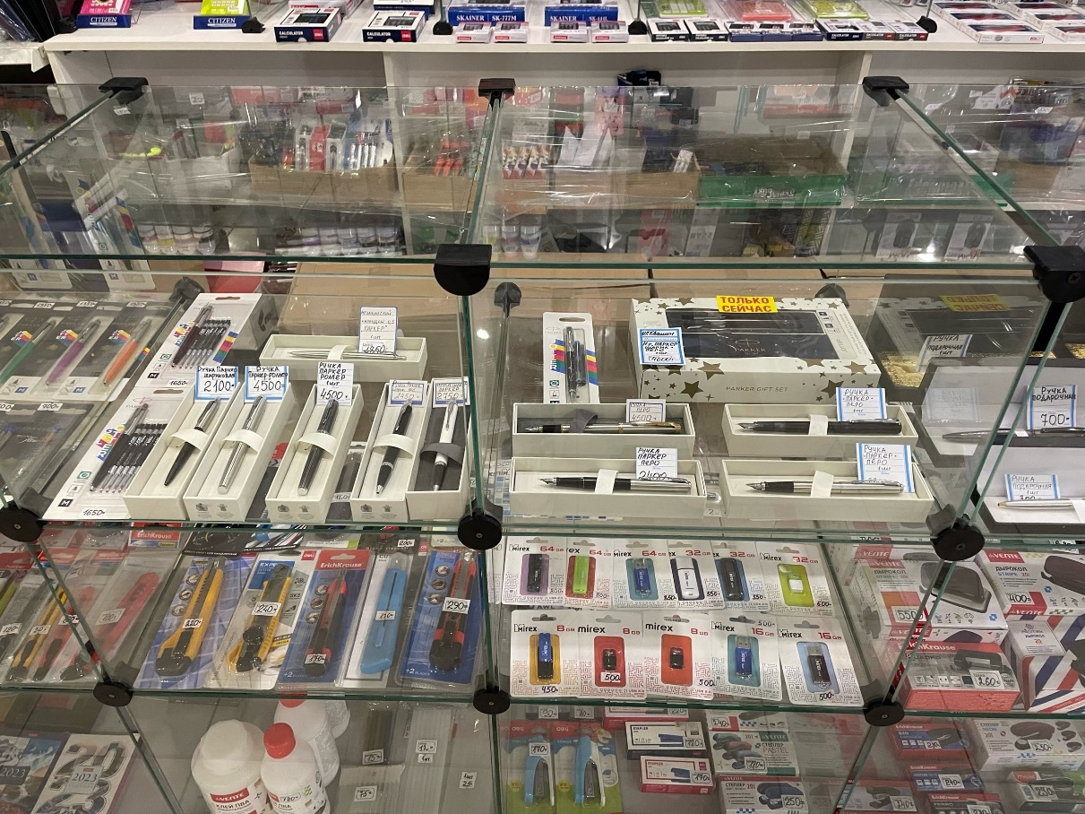
Большой выбор детской художественной литературы и энциклопедий
Подарочные ручки

Slide 3
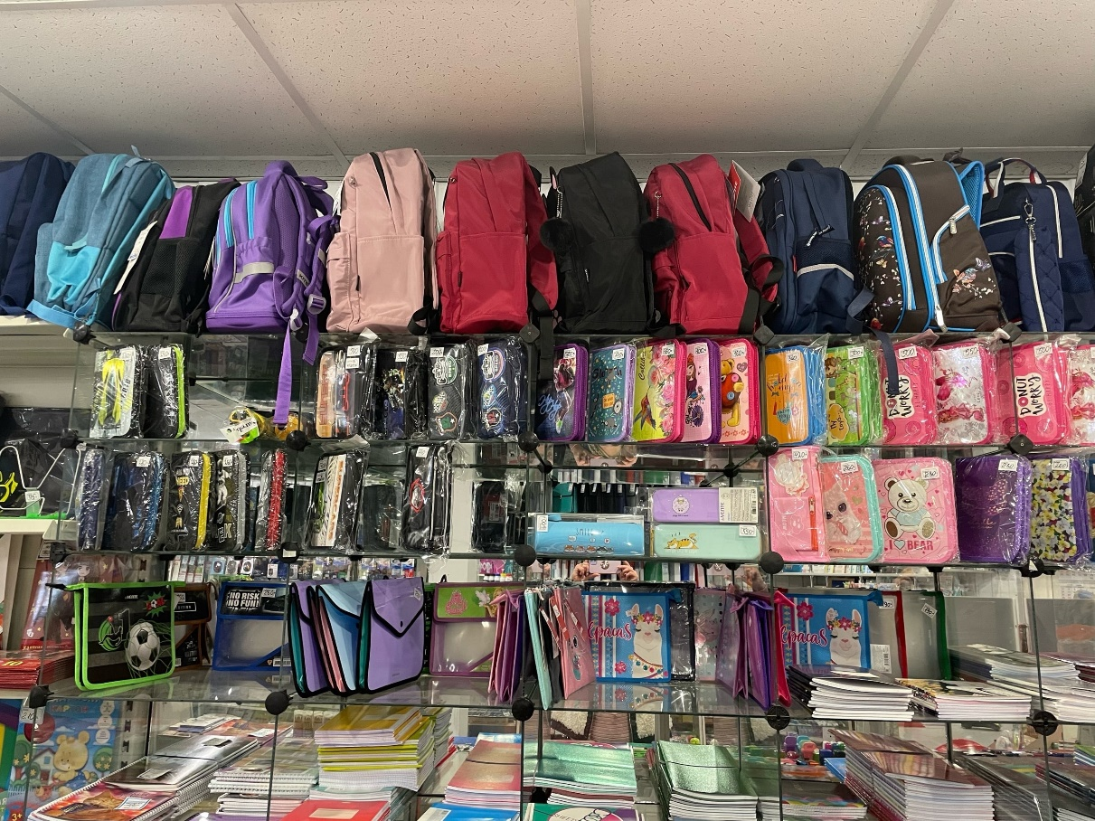
Большой выбор папок и деловых портфелей
Школьные принадлежности

Slide 4
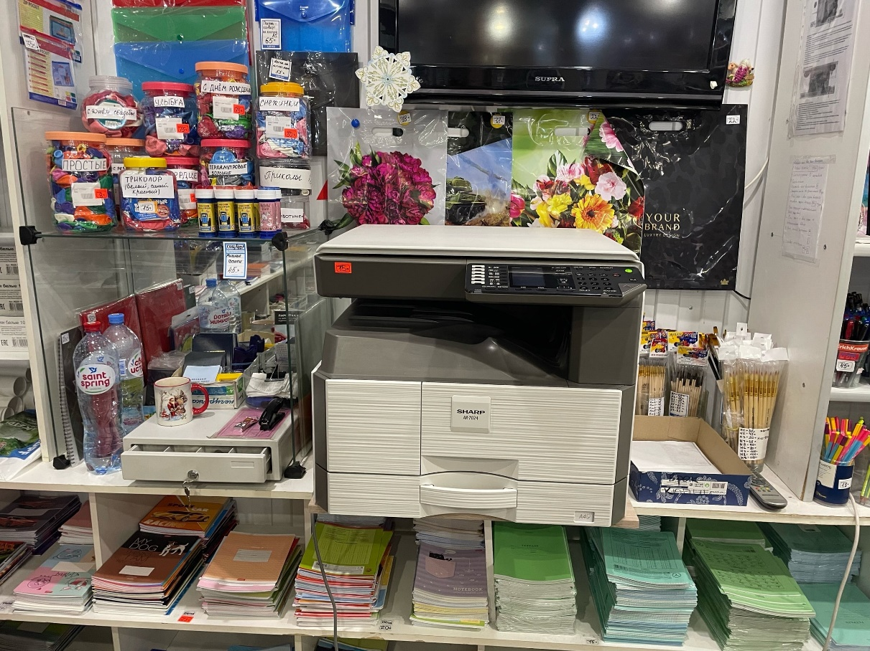
Развивающие игры для детей
Услуги ксерокопии

